Slide 1
Проекты инициативного бюджетирования, реализованные в Кировском муниципальном районе в 2024 году по направлениям «Твой проект» и «Молодежный бюджет»

Slide 2
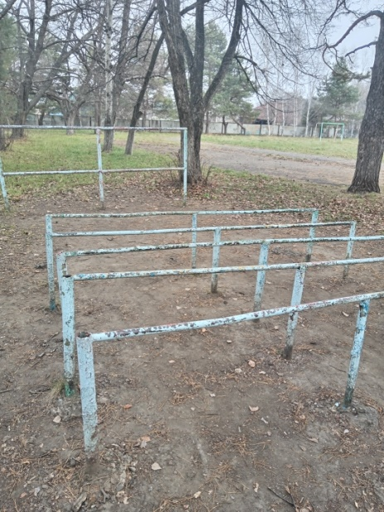
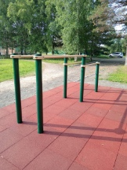
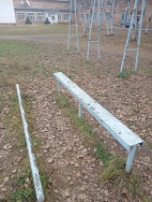
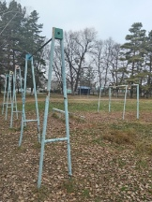
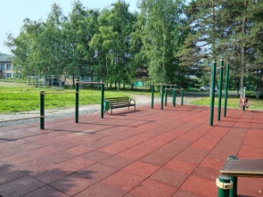
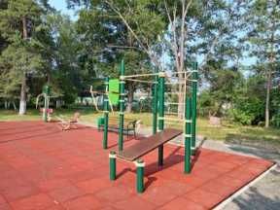
Проекты инициативного бюджетирования, реализованные в Кировском муниципальном районе в 2024 году по направлению «Твой проект»
Спортивная площадка МБОУ «СОШ кп. Горные Ключи»
В результате реализации проекта у школы появилась современная спортивная площадка, способствующая повышению эффективности и качества уроков физической культуры, спортивно-оздоровительной работы школы и укреплению здоровья обучающихся на свежем воздухе. Пропаганда спорта и здорового образа жизни.

Slide 3
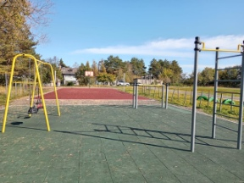
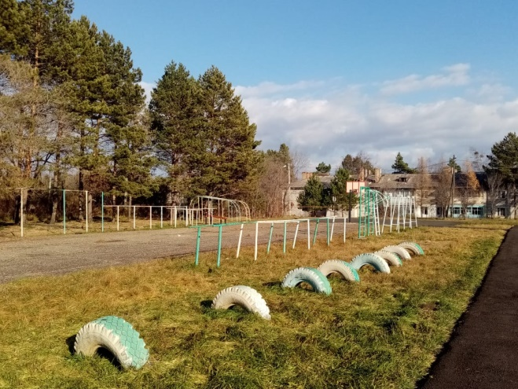
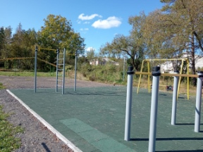
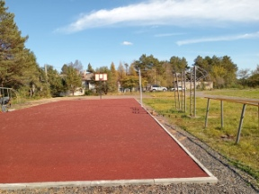
Реализация проекта инициативного бюджетирования по направлению "Твой проект" МБОУ СОШ №1 пгт. Кировский" "Пришкольный спортивно-игровой комплекс
В результате реализации проекта школа получила качественный, современный пришкольный спортивно-игровой комплекс для учеников школы и жителей пгт. Кировский.
Такая спортивно-игровая зона на пришкольной территории принесла большую радость для детей, а значит для родителей и жителей пгт. Кировский.

Slide 4
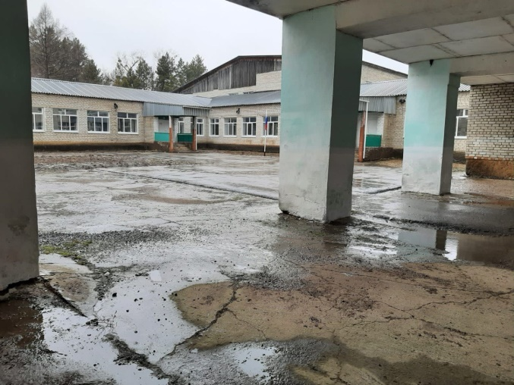
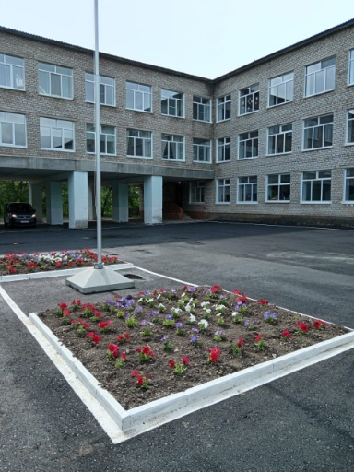
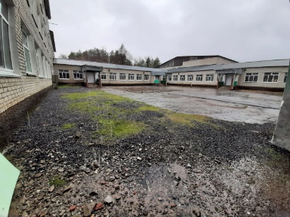
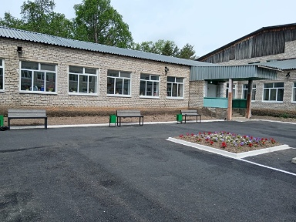
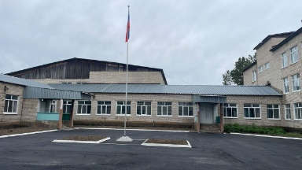
Проекты инициативного бюджетирования, реализованные в Кировском муниципальном районе в 2024 году по направлению «Молодежный бюджет»
МБОУ «СОШ №1 пгт. Кировский»
«Радуга желаний на школьном дворе»
Создание безопасных, комфортных условий для проведения школьных мероприятий на свежем воздухе, пребывание посетителей. Создание единого культурного школьного пространства для учеников школы способствует развитию творческой активности, формированию чувства ответственности и воспитанию положительных личностных качеств.

Slide 5
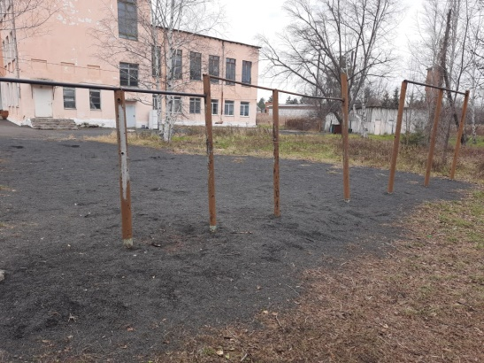
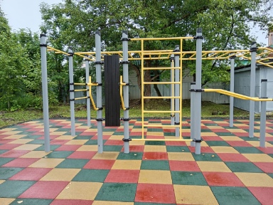
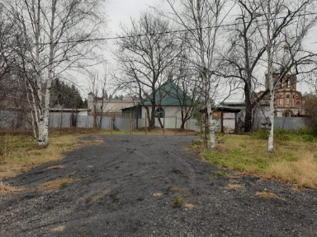
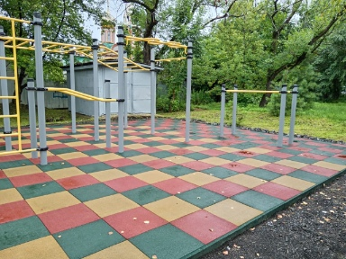
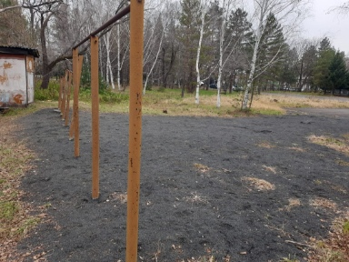
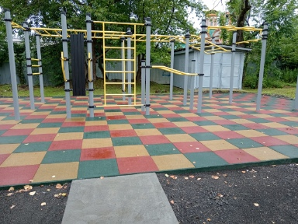
Реализация проектов инициативного бюджетирования по направлению «Молодежный бюджет» МБОУ СОШ №2 пгт. Кировский «Обустройство спортивной площадки»
Реализация проекта позволила обустроить новую спортивную площадку. Способствовала привлечению к повышению мотивации и регулярным занятиям физической культурой и спортом учащихся, молодежи, повысить роль физкультуры и спорта в деле профилактики правонарушений, преодоления распространения наркомании и алкоголизма.

